Slide 1


PAROISSE NOTRE DAME
DES MONTS DE LA
HAUTE VALLEE
NOËL 2019

Slide 2

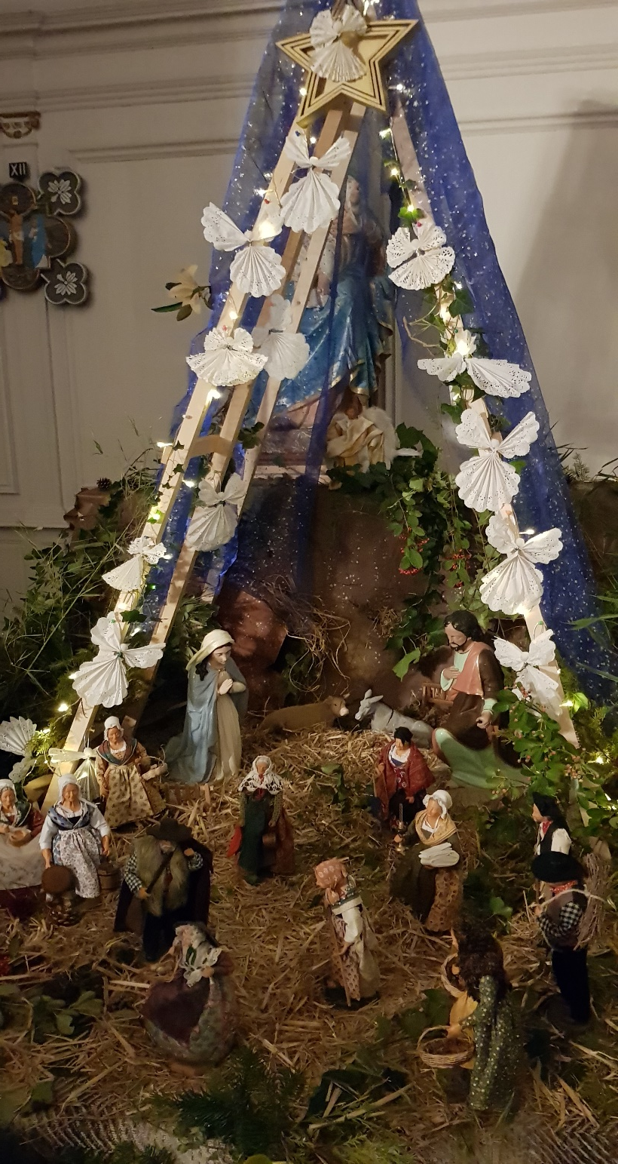
Crèche église de
Quillan réalisée
par
les enfants
de la catéchèse

Slide 3

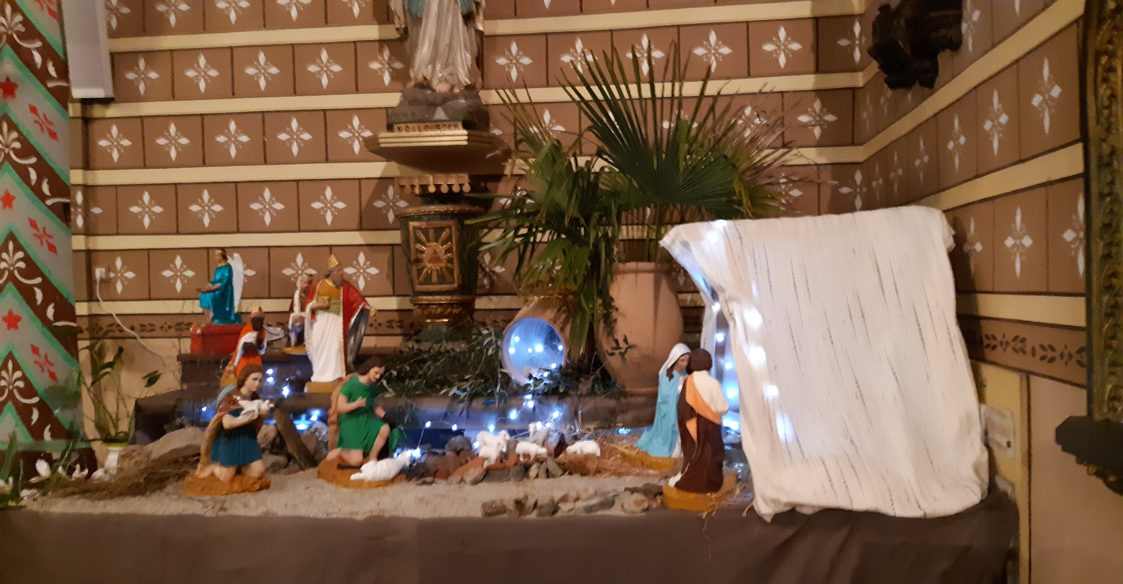
Crèche église de Couiza

Slide 4

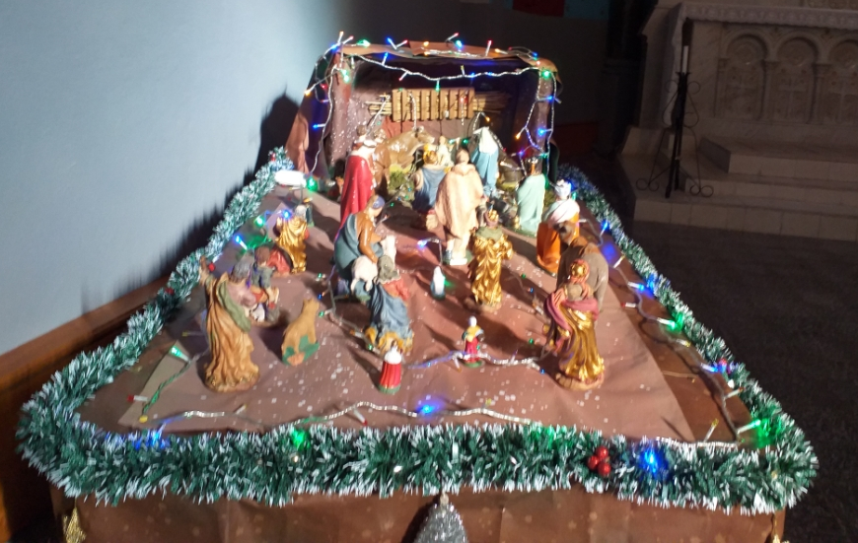
Crèche église deRouze
Le Donezan

Slide 5

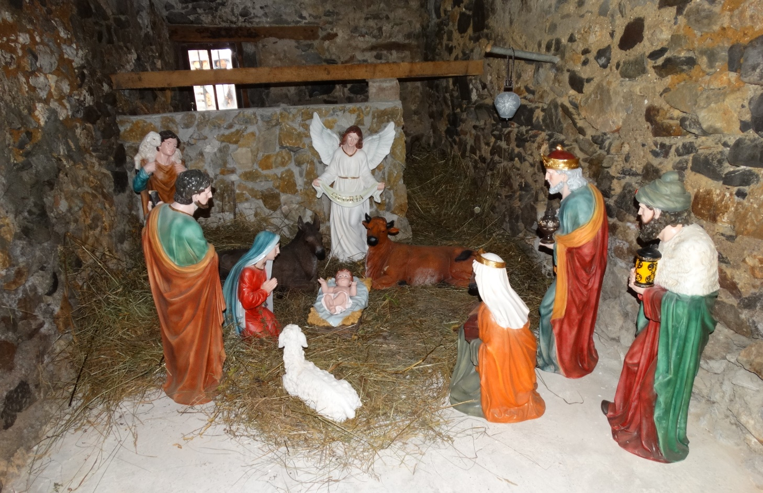
Crèche de Rodome dans une ancienne étable
Le Pays de Sault

Slide 6
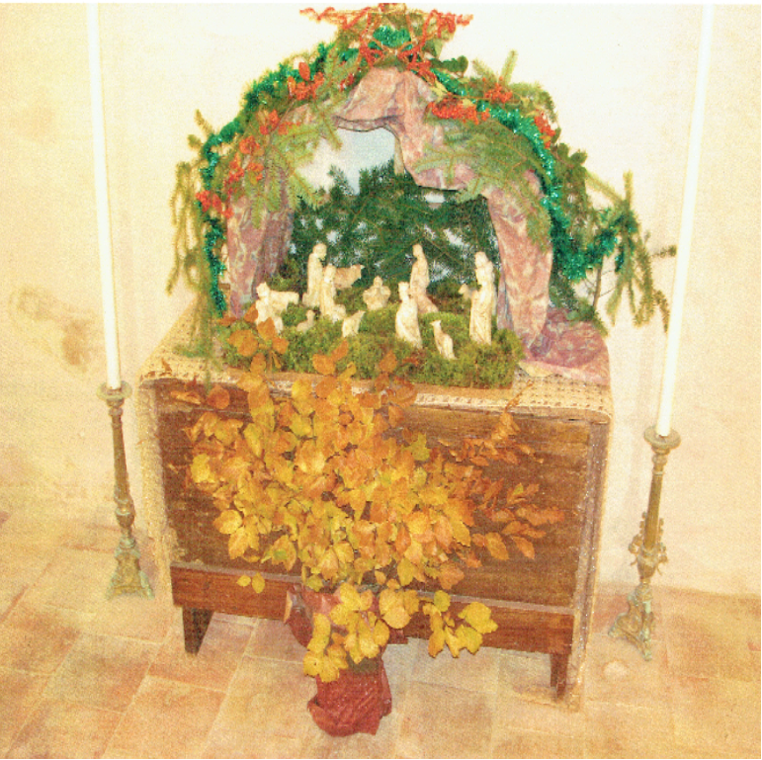
Crèche église du Bézut
Communauté du Quillannais

Slide 7

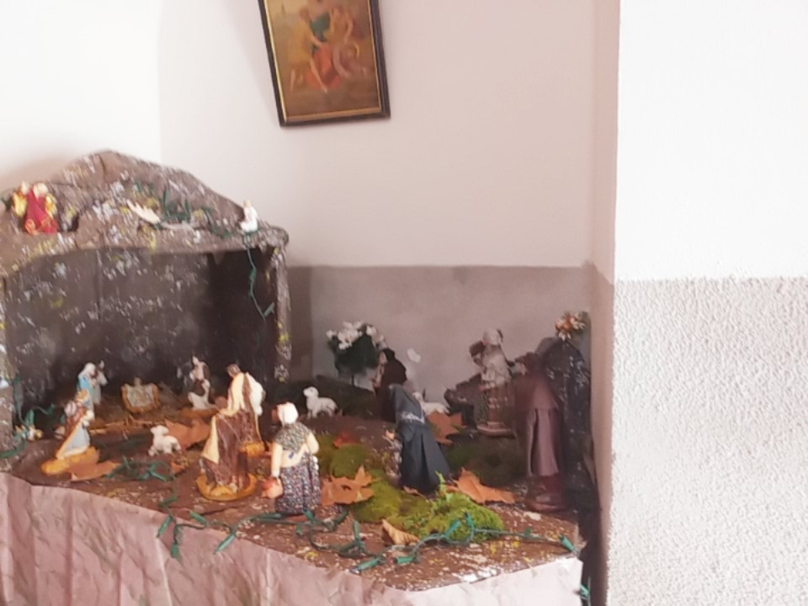
Crèche église de Carcanières
Le Donezan

Slide 8
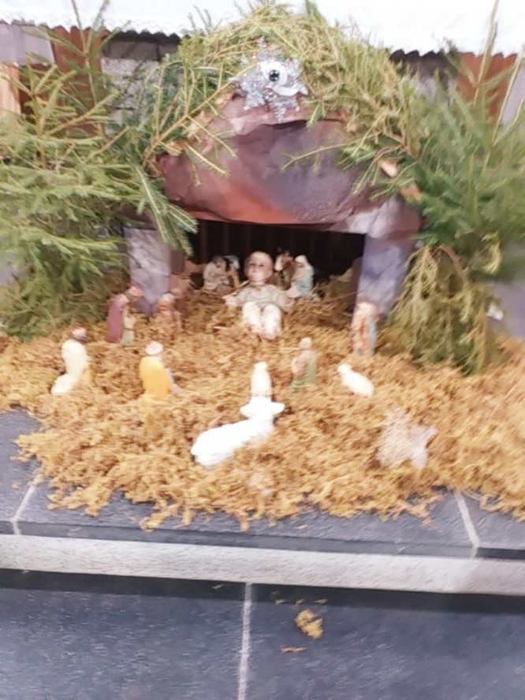
Crèche église de
Quérigut
Le Donezan

Slide 9

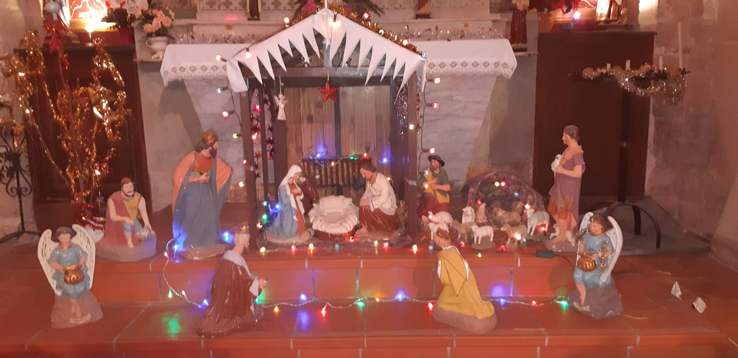
Crèche église de Campagne/Aude

Slide 10

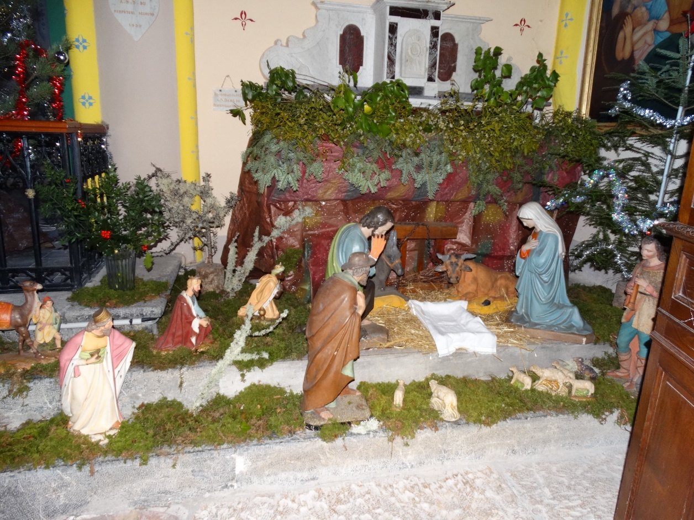

Crèche église d’Espezel
Plateau de Sault

Slide 11

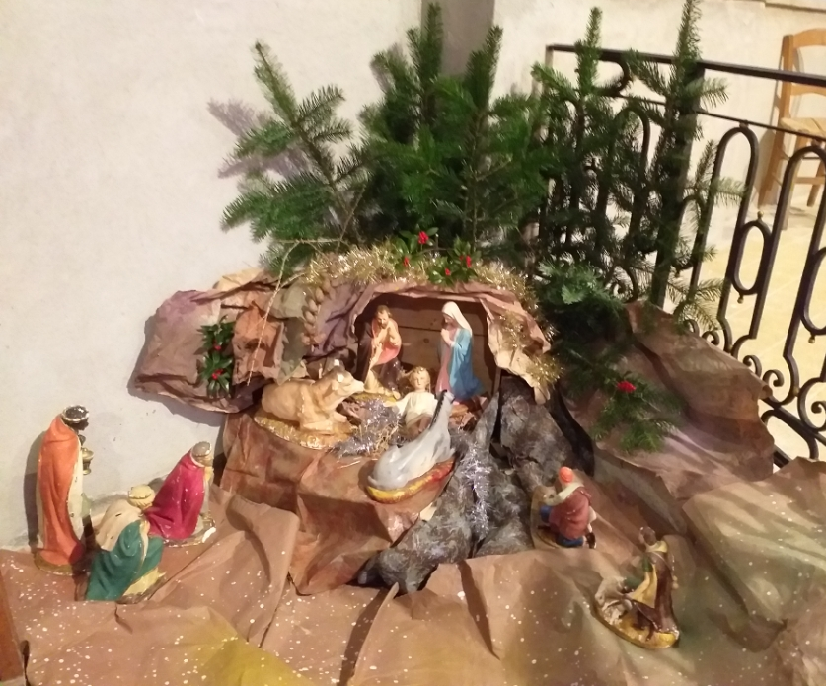
Crèche églisede Le Pla
Le Donezan

Slide 12
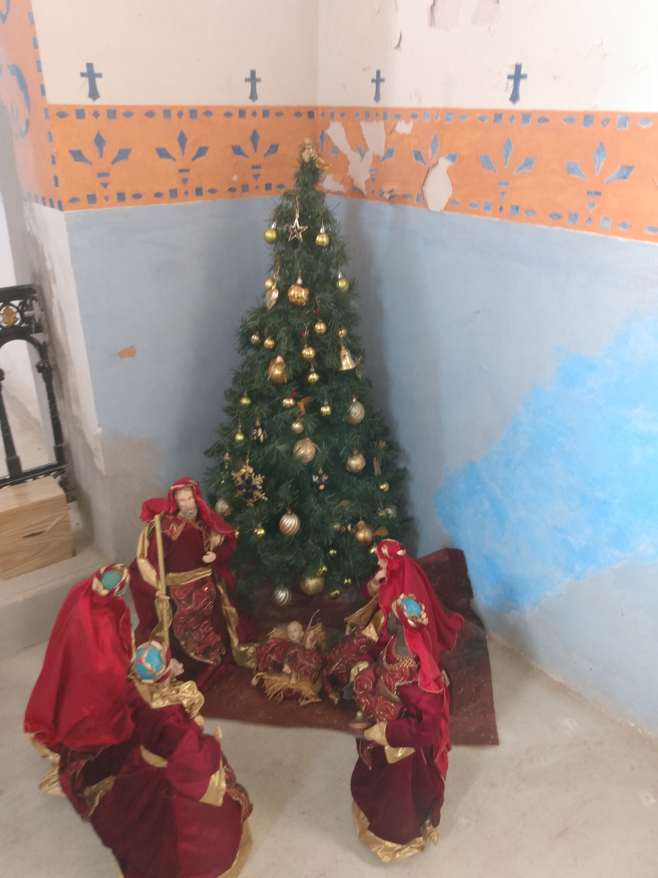
Crèche église
de la
Malayrède
Plateau de Sault

Slide 13

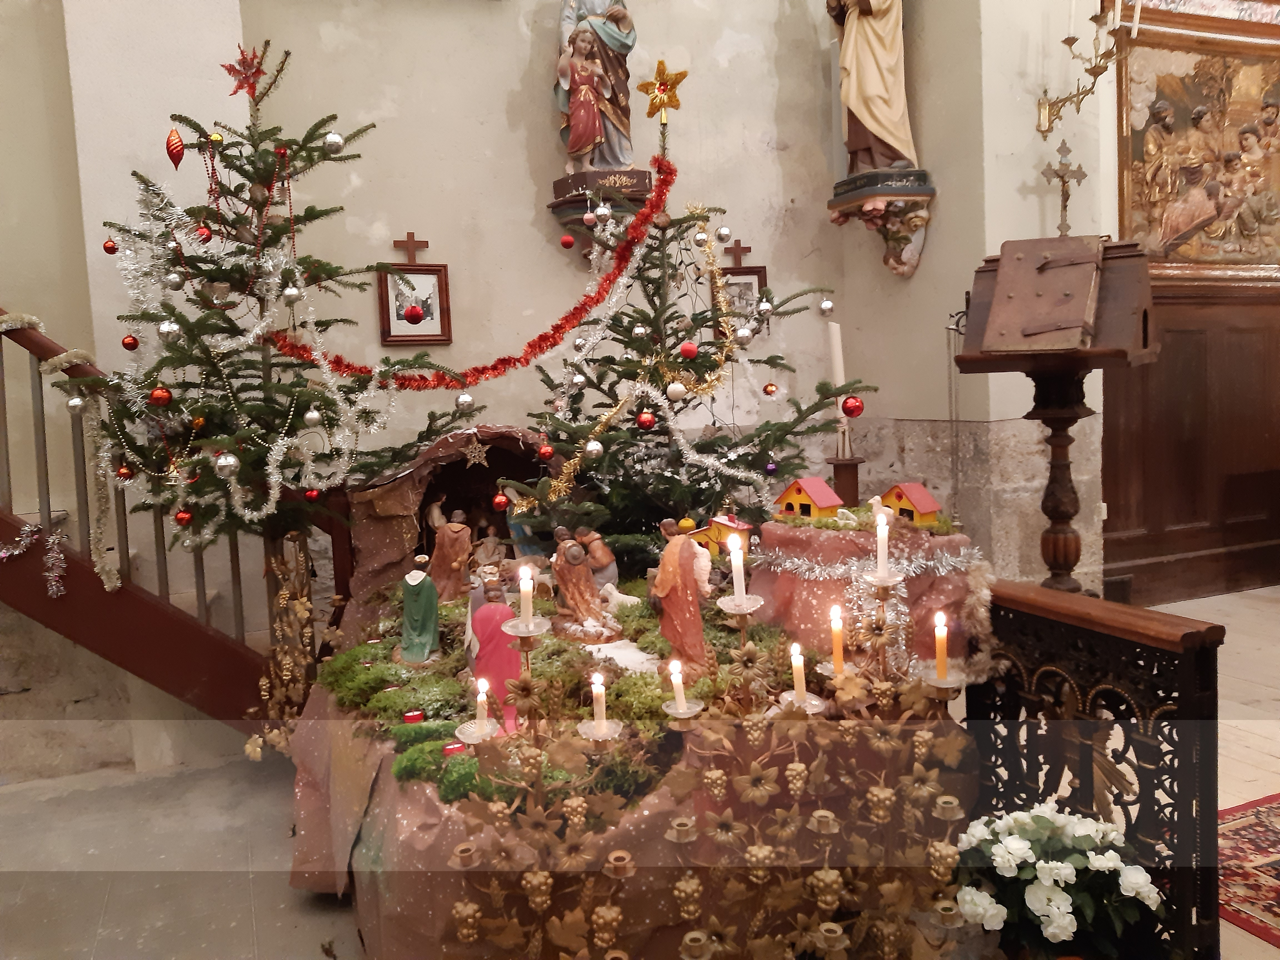
Crèche église de Puilaurens
Communauté Axatois – Vallée de la Boulzane

Slide 14
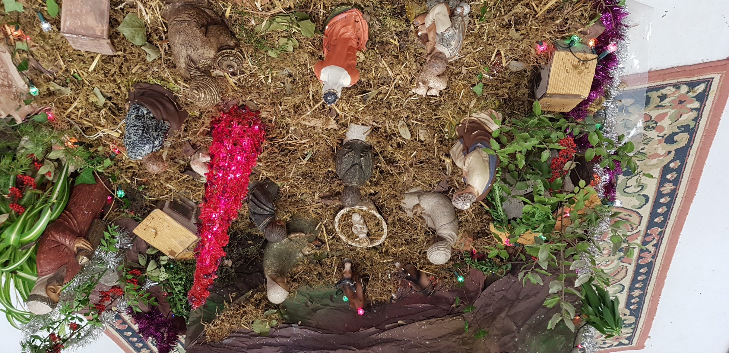
Crèche église d’Axat

Slide 15

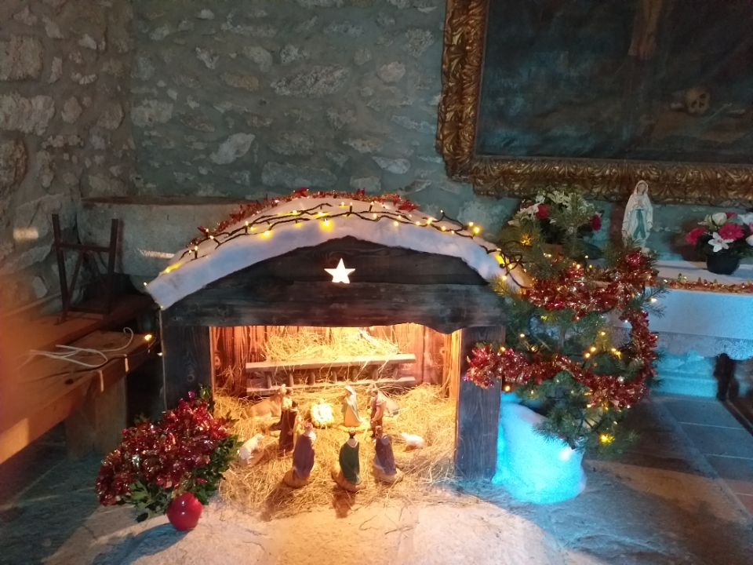
Crèche église de Le Puch
Le Donezan

Slide 16

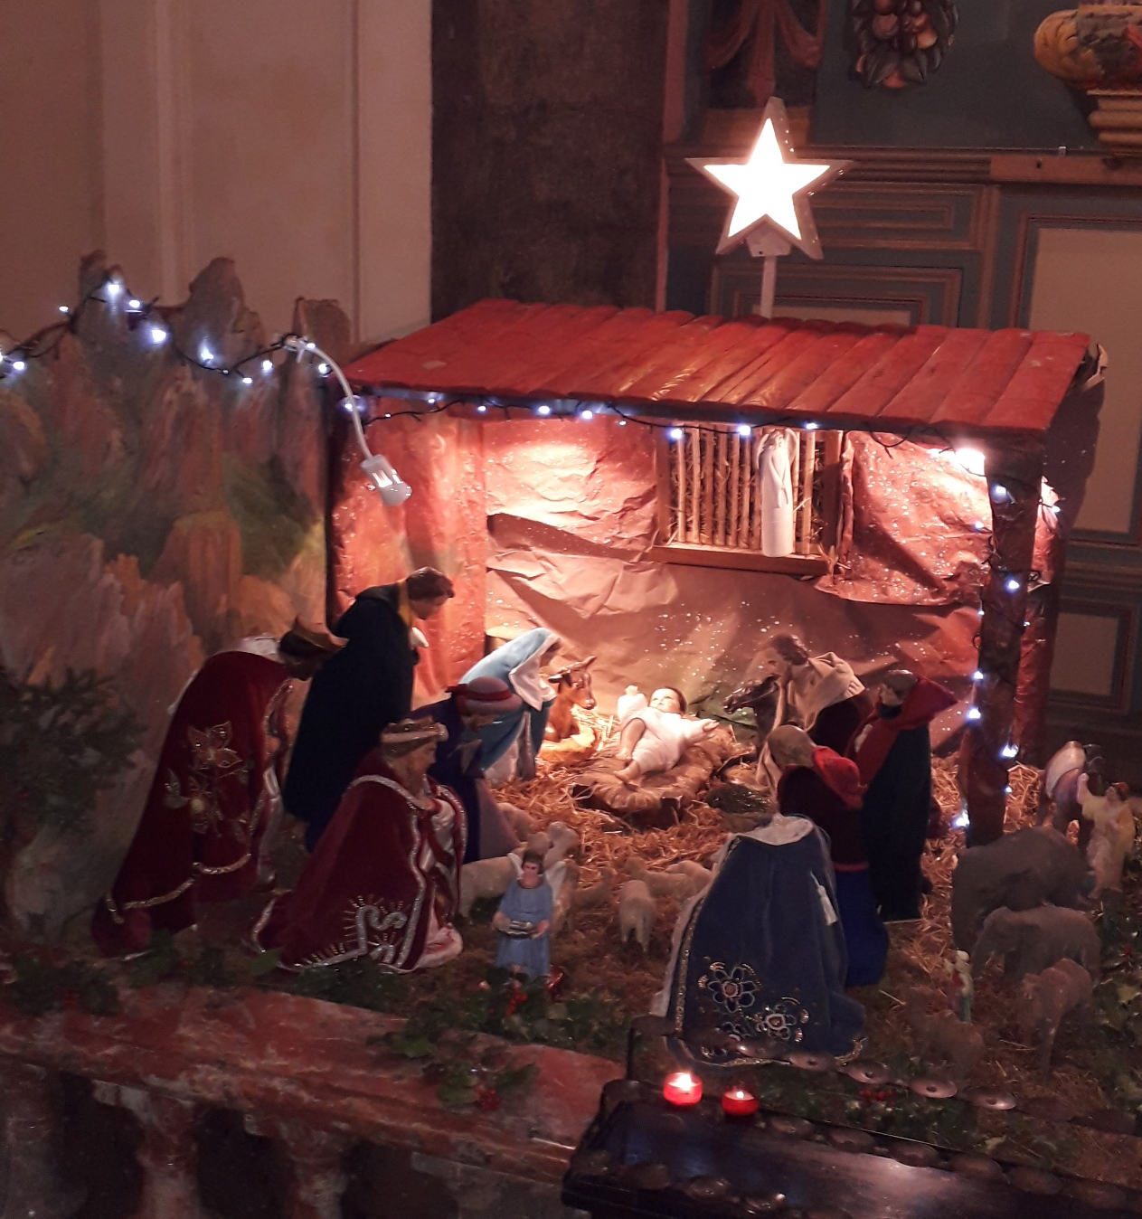
Crèche église d’Espéraza

Slide 17
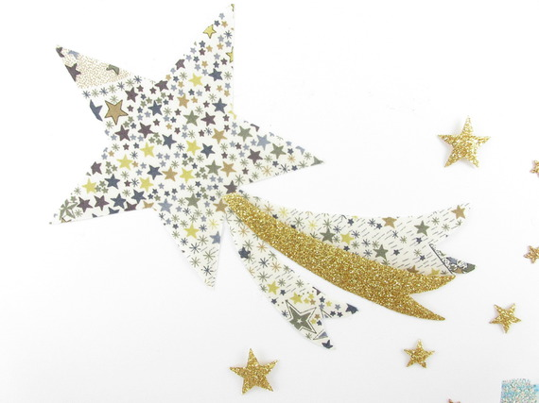
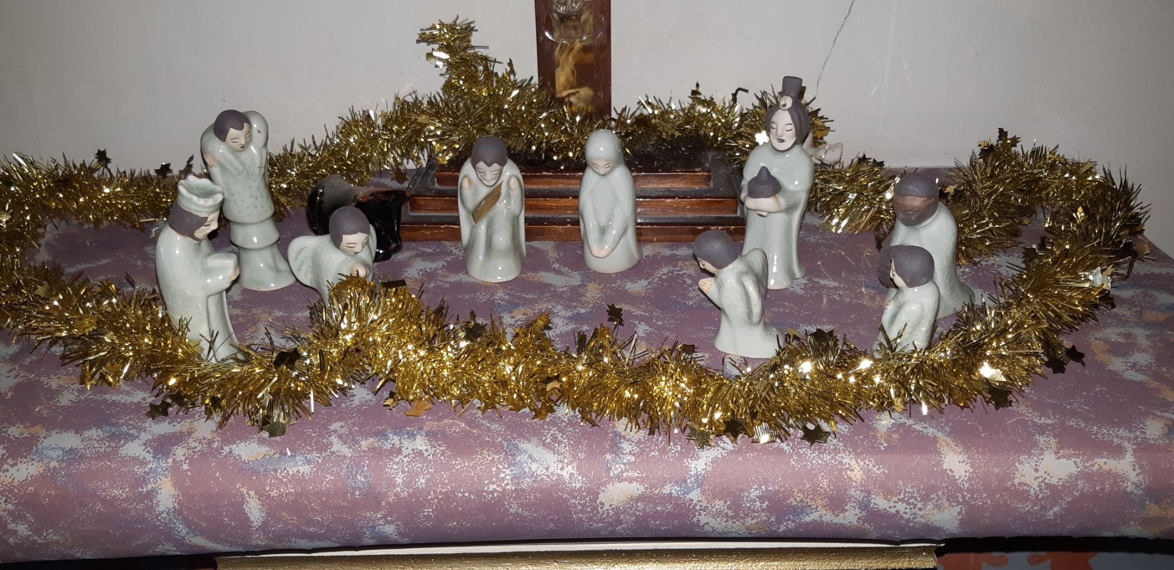
Crèche thaÏlandaise
Campagne Sur Aude

Slide 18

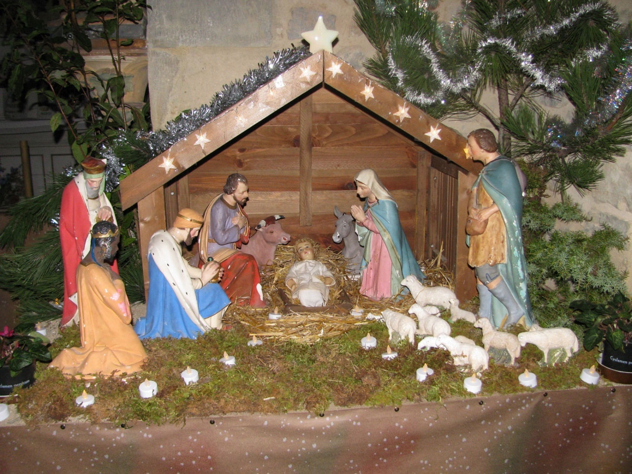
Crèche église de Fa
L’ Espérazanais

Slide 19

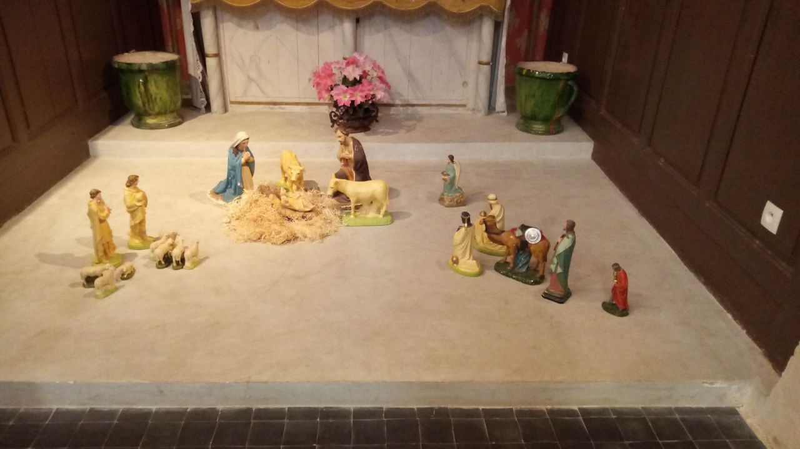

Crèche église de Mijanes Donezan

Slide 20

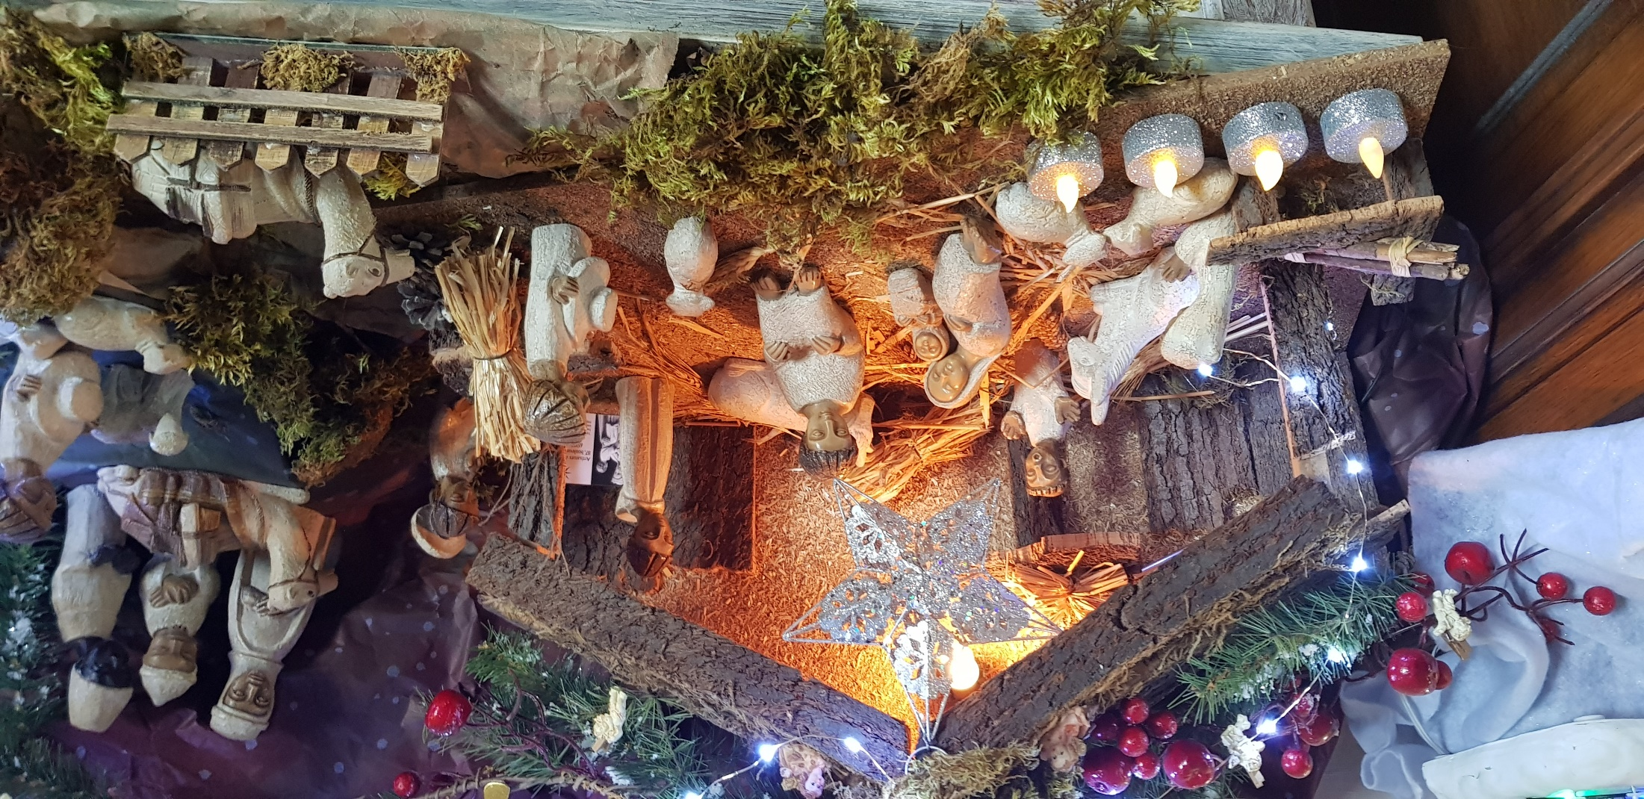
Crèche – Santons des Soeurs de Bethléem
Axat

Slide 21


Si Noël, c’est la paix :
Si Noël, c’est la Paix, La Paix doit passer par nos mains.
Donne la Paix à ton voisin…
Si Noël, c’est la Lumière, la Lumière doit fleurir en notre vie.
Marche vers ton frère pour illuminer ses jours…
Si Noël, c’est la Joie, le Joie doit briller sur nos visages.
Souris au monde pour qu’il devienne bonheur…
Si Noël, c’est l’Espérance, l’Espérance doit grandir en notre cœur.
Sème l’Espérance au creux de chaque homme…
Si Noël, c’est l’Amour, nous devons en être les instruments.
Va porter l’Amour à tous les affamés du monde.

